Slide 1



Bilan Carbone
2025
ABV Environment

Slide 2

Qui sommes-nous?
ABV Environment est un bureau d’étude spécialisé dans le secteur de l’environnement, de l’aménagement du territoire et de la durabilité & responsabilité sociétale.
ABV apporte des solutions créatives et pérennes sur mesure qui intègrent les obligations réglementaires locales, régionales et fédérales applicables à votre projet
Nos experts placent au cœur de leurs missions des valeurs telles que l’éthique, la déontologie, l’intégrité et la transparence. Mais aussi un accompagnement personnalisé, reposant sur la qualité de la relation client.
L’approche proposée par ABV est clairement orientée « client », ABV se positionne donc comme un partenaire et un facilitateur envers nos clients.
Pour plus d’informations :

Slide 3
Bilan carbone 2025
Le bilan carbone 2025 a été réalisé sur base de la méthodologie du bilan carbone 2021. Celle-ci avait été approuvée par SGS suite à l’audit et peut donc être reproductible pour les années suivantes.
Le bilan carbone 2025 a été réalisé au moyen du calculateur Carbon+Alt+Delete, pour lequel ABV Development dispose d’une licence d’utilisation. Les résultats tableaux et graphiques des résultats sont présentés au point suivant.
Dans le cadre de ce bilan carbone 2025, c’est le périmètre organisationnel des activités de la société ABV Environment qui sera retenu.
Nous sommes représentés dans plusieurs villes de Belgique (Bruxelles, Libramont, Wavre, Gand et Grand-Duché du Luxembourg), mais seul le bureau principal localisé à Wavre, correspondant au siège d’exploitation, et le hangar situé à Buzet seront pris en considération.

Slide 4
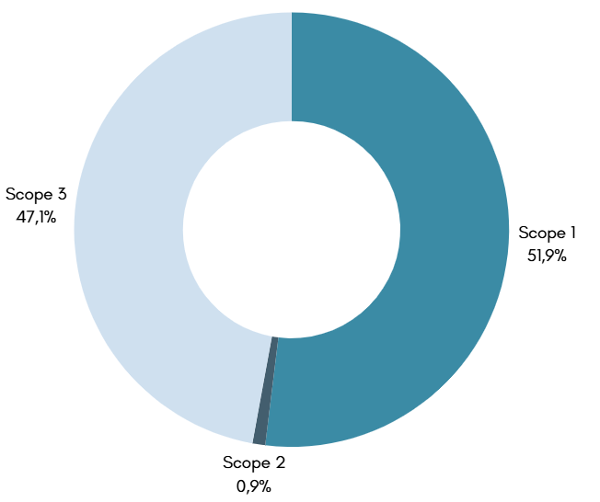
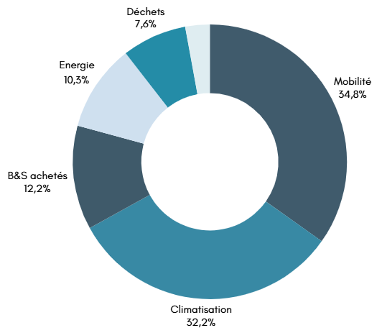
Bilan carbone 2025
Résultat - market based
232 t CO₂ e

Slide 5
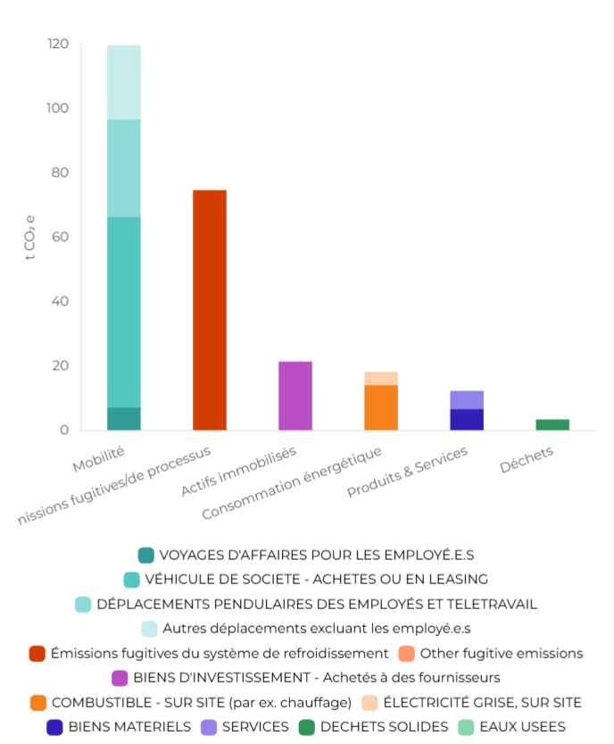
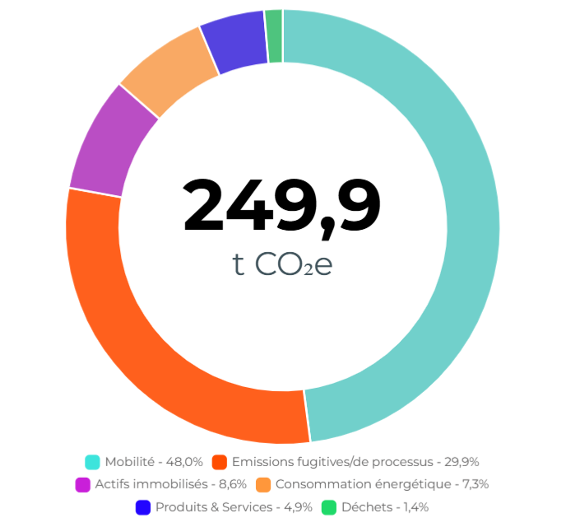
Bilan carbone 2024
Résultat - market based
Bilan carbone 2024 réalisé avec Tapio

Slide 6
Bilan carbone 2025
En 2025, nos émissions fossiles s'établissent à 232 tCO₂e. Cet exercice, réalisé avec un nouvel outil de calcul, ce changement constitue une nouvelle référence méthodologique. La diminution de nos émissions traduit d'abord une amélioration structurelle, portée par la décarbonation progressive de notre flotte, qui réduit nos émissions de déplacements professionnels. Elle résulte ensuite d'une fiabilisation de notre inventaire, avec une collecte plus précise des intrants achetés et des trajets domicile-travail, conjuguée à une réduction de nos achats. Elle intègre enfin un effet conjoncturel, lié à des investissements d'équipement ponctuels réalisés en 2024 et non reconduits. La climatisation des bureaux demeure notre premier poste et notre principale marge de progrès.

Slide 7

Plan d’actions
Description | Actions | Délai
Déplacements | Augmenter la part de véhicules de société hybrides et électriques | En continu
Déplacements | Augmenter la part de budget mobilité (responsabilisation de la consommation en carburant) | En continu
Déplacements | Installer de nouvelles bornes de recharge (parking bureaux et domicile des employés en leasing électrique) | En continu
Déplacements | Sensibiliser au covoiturage quand c'est possible (évènements / formations / chantiers) | En continu
Déplacements | Former / sensibiliser à l'éco-conduite à organiser périodiquement -> adapter plan de formation | 2027
Intrants | Renforcer l'évaluation durable des fournisseurs et sous-traitants | 2026
Déchets de chantiers | Procédure de gestion des déchets à implémenter | 30-09-25
Serveur informatique | Sensibiliser à l'optimisation de la consommation énergétique des appareils (PC, éclairage…) via e-mails | En continu
Nous poursuivons le plan d'actions environnemental engagé les années précédentes, consolidé et formalisé lors de l'obtention de notre certification ISO 14001 en 2025. Les mesures ci-dessous sont revues à chaque revue de direction.

Slide 8

